Slide 1
Конкурс мультимедийных презентаций
«Я вырос здесь и край мне этот дорог»
Тема: Поселок моей мечты
Автор работы: Хрусталева Татьяна
8а класс
МБОУ «Лесозаводская СШ»
Руководитель: учитель истории Старицына Т. В.

Slide 2
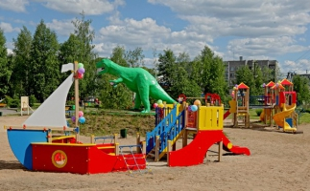
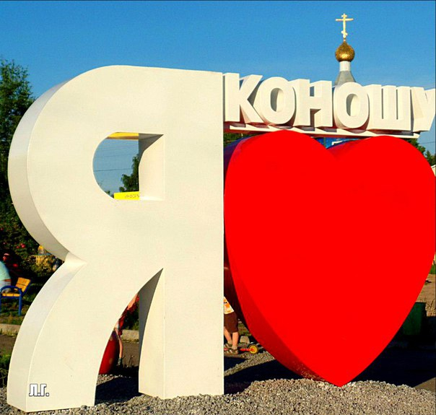
Каждому человеку дорого и близко то место, где он родился и вырос. Коноша – мой родной посёлок. 22 октября 2018 года он отмечает 120 день рождения. Я люблю свой посёлок и хочу чтобы он был современным, ярким, чистым.

Slide 3

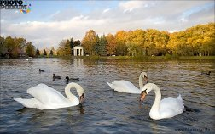
Посёлок будет экологически чистым.
В посёлке будет много зеленых парков, в которых будут расти деревья, цветы. В парке будет пруд, по поверхности которого плавают лебеди. Аллеи парков украшены скульптурами и фонтанами.

Slide 4
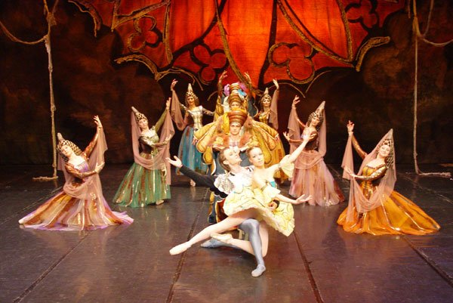
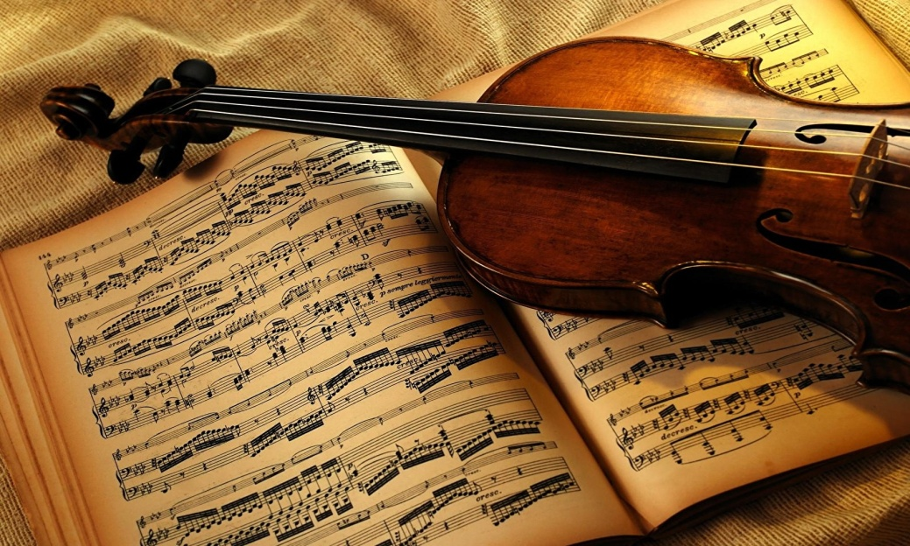
Посёлок будет экологически чистым.
В одном из уголков парка будет оборудована небольшая сцена, на которой по выходным и праздникам выступают певцы и музыканты.

Slide 5
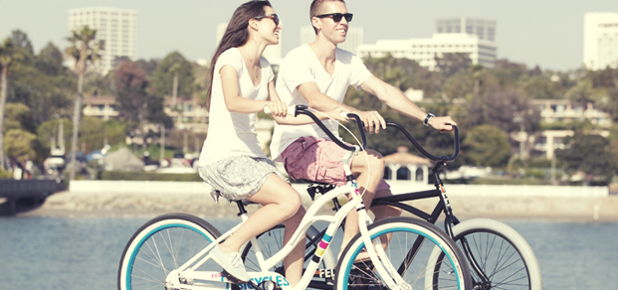
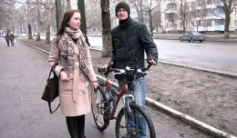
Посёлок будет экологически чистым.
Многие жители этого города передвигаются на велосипедах, поэтому на его улицах много велосипедных стоянок. Из-за отсутствия большого количества машин воздух в городе чистый и свежий.

Slide 6
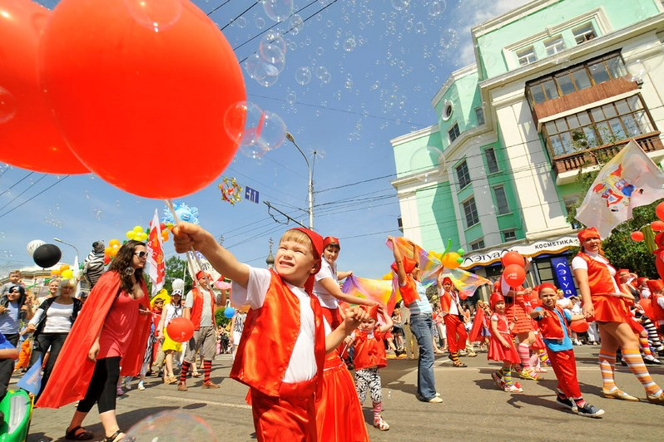
В посёлке жить будет весело
Ежемесячно будут проходить праздники, бесплатные развлечения. В новый год будет проходить парад с любимым Дедушкой Морозом, Снегурочкой, снеговиками и другими сказочными героями. Будет в центре стоять красивая, украшенная ёлка вокруг которой будут водить хоровод

Slide 7
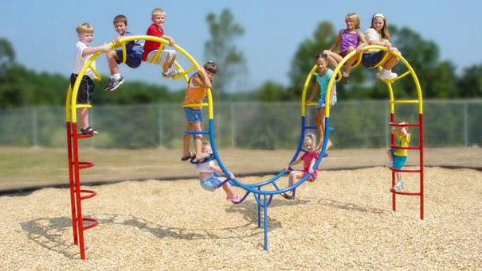

В посёлке жить будет весело
В посёлке моей мечты большое количество оборудованных спортивных площадок, посещать которые можно бесплатно. Местные власти строят катки, развлекательные центры для детей и взрослых.

Slide 8
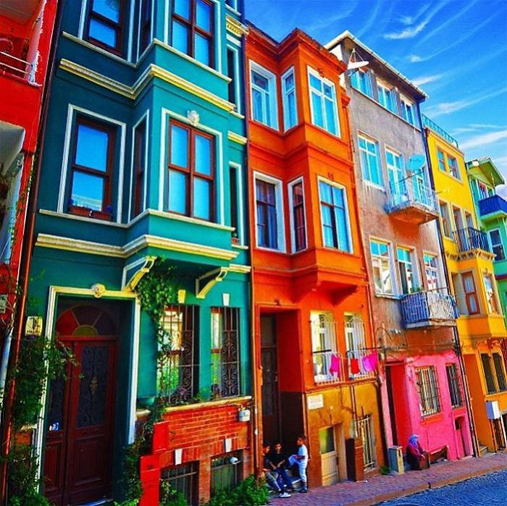
Посёлок будет ярким и красочным
Все дома и здания ухожены и покрашены яркими красками. Придомовые территории убраны и засажены зелеными растениями, кустами и деревьями. Здесь каждый балкон каждого дома радует глаз вазонами с цветущими цветами. Из распахнутых форточек и окон домов слышна душевная музыка или детский смех, звон посуды или тихие семейные разговоры. Во дворах можно наблюдать современные, безопасные, яркие и потрясающие сознание детские площадки, на которых очень дружно и активно проводят время дети разного возраста

Slide 9
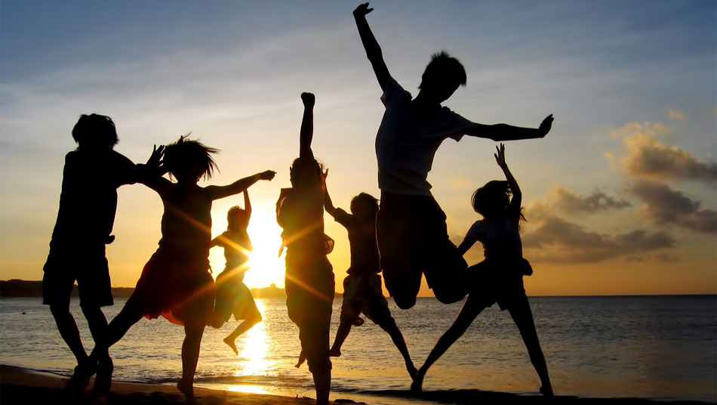
Посёлок будет радостным и дружным
В посёлке моей мечты приемлемые цены на все. Начиная с продуктов на рынке и заканчивая ценами на недвижимость. В таком посёлке никогда не будет развиваться чувство зависти или чувство мести у людей. Ведь в посёлке моей мечты каждый может позволить себе то, чего его душа желает.

Slide 10
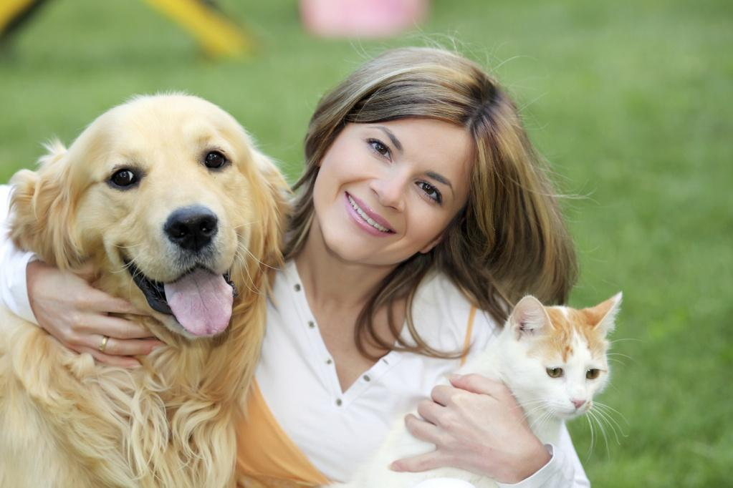
Люди в посёлке будут заботливыми.
А ещё в посёлке моей мечты есть приюты для бездомных животных. Поэтому на его улицах нет бродячих собак и кошек. Все они в заботливых руках работников приютов.

Slide 11
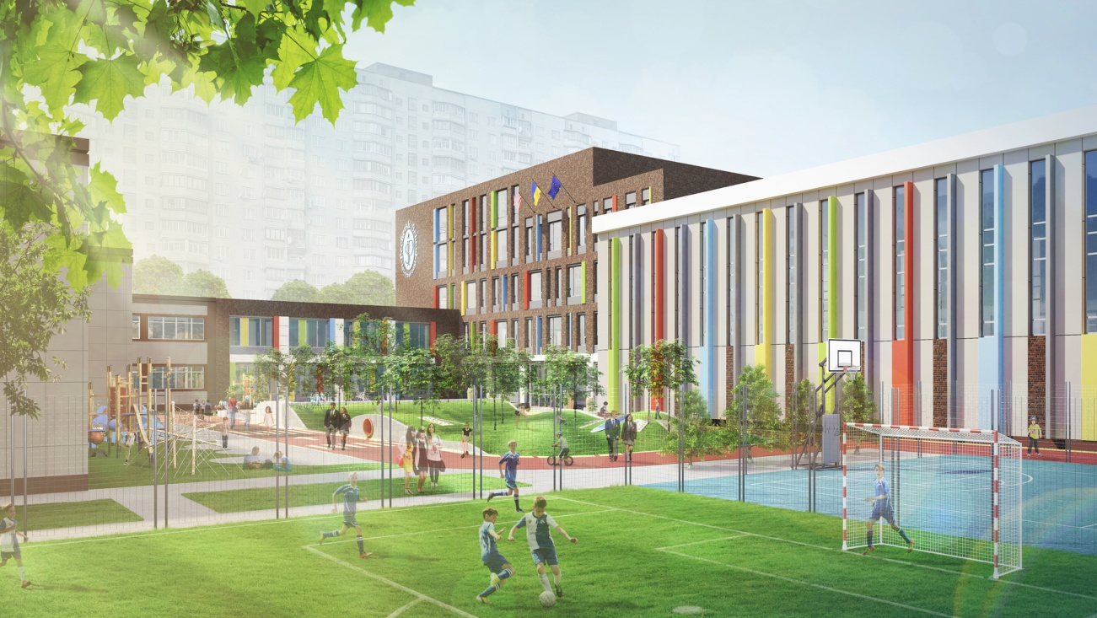
В посёлке будет современная школа
В школе моей мечты все будут дружить между собой, прекратятся драки, обиды, предательства. Все станут друг другу близкими людьми. На переменах не будут бегать с огромной скоростью первоклассники. Для них отдельную игровую комнату отведут. Ученикам старших классов тоже придумают уголок для отдыха, где можно на перемене в тишине отдохнуть, полежать, мультфильмы посмотреть.
В школе моей мечты все стены будут в живых цветах. И не только в классах, но и в коридорах. Еще в кабинете биологии будет живой уголок с кроликами, черепахами, улитками и другими существами.

Slide 12
Я уверена, что мой родной посёлок очень скоро станет посёлком моей мечты.
Так давайте же не будем
Время попусту терять,
Соберем все силы вместе,
Будем город улучшать.

Slide 13
Спасибо за внимание

